Slide 1
Sociaal incasseren
Berend Metz

Slide 2
Wat is sociaal incasseren?
Debiteur gericht
Begrijpelijk en duidelijk
Niet onnodig incasseren
Doel blijft belastingen innen

Slide 3
Debiteur gericht
Wie is de belastingschuldige die niet betaald?
Niet-kunner
Niet-willer

Slide 4
Waar zit de niet-kunner mee?
Financiële problemen
Overige problemen
Stress
Gevolg > beperkte zelfredzaamheid
WRR-rapport: weten is nog geen doen
Notes:
WRR rapport weten is nog geen doen. Zelfredzaamheid van mensen is beperkt.

Slide 5
Hoe helpen we deze groep mensen?
Begrijpelijke en duidelijke taal
Betaling makkelijk maken
Actief aanbieden kwijtschelding, schuldhulp, etc.
Open deuren

Slide 6
Alleen (dwang) invorderen als het zinvol is
Gebruik van data om te voorspellen of (dwang) invordering zinvol is.
Aanslag belastingschuldige is al 3 jaar op rij oninbaar voorgesteld door de deurwaarder.
Gaan we het 4e jaar de deurwaarder weer sturen?

Slide 7
Data delen binnen de organisatie
Mag dat zomaar?
Welke informatie zouden we willen delen en met wie?

Slide 8
Persoonlijk contact
Bellen als onderdeel van het invorderingsproces
Niet langer ad-hoc of wanneer het uitkomt

Slide 11
Actualiteit belastingen en invordering
Berend Metz

Slide 12
Onderwerpen
Leegstandsheffing
Data drinkwaterbedrijven
Jurisprudentie vervaltermijn
Kwijtschelding
    BIDN
    Onderzoek vermogensnorm
Schuldenknooppunt

Slide 13

Leegstandbelasting
Amendement op de fiscale verzamelwet 2026.
Mogelijkheid voor gemeenten om een belasting te heffen op woningen die langer dan 12 maanden leeg staan.
Veel vrijheid voor gemeenten voor invulling. Zo mag de heffingsmaatstaf door de gemeente worden bepaald.
VNG werkt aan modelverordening.

Slide 14
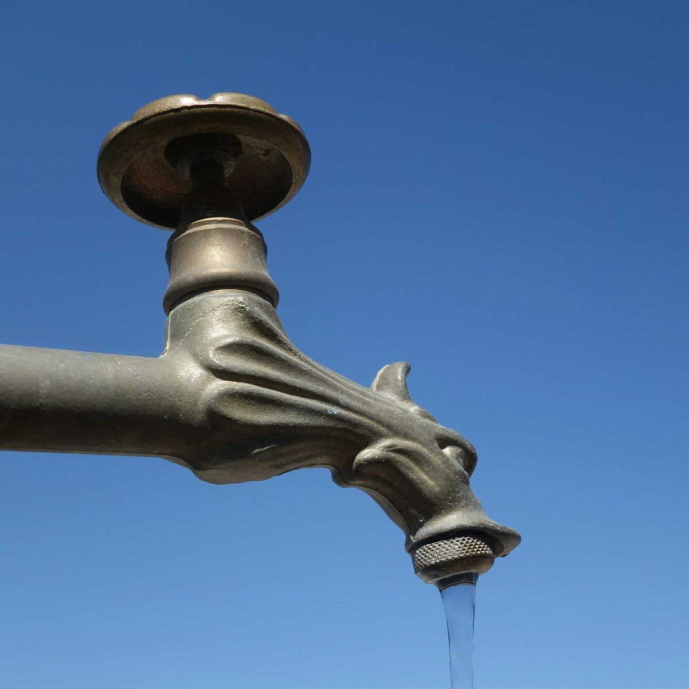
Data drinkwaterbedrijven
Eén drinkwaterbedrijf heeft besloten om minder gegevens te delen.
    NAW-gegevens delen zou in strijd zijn met de AVG.
Zorgt voor problemen bij riool-, zuiverings- en verontreinigingsheffing.
Advies gevraagd aan Centrale Commissie Gegevensgebruik (BZK).

Slide 15
Vervaltermijn jurisprudentie
Casus in het kort:
belastingschuldige betaald middels automatische incasso en heeft een nieuwe aanslag ontvangen met daarop alleen de termijnen van de automatische incasso. De laatste termijn is 31 december.
De automatische incasso wordt niet gebruikt i.v.m. automatisch uitstel n.a.v. een bezwaar.
Belastingschuldige ontvangt een aanmaning
Is die aanmaning terecht?
Notes:
ECLI:NL:GHAMS:2025:1976

Slide 16
Vervaltermijn jurisprudentie
Oordeel gerechtshof
De invorderingsambtenaar heeft op eigen initiatief geen gebruik gemaakt van de automatische incasso en heeft dit onvoldoende duidelijk gemaakt.
Het aanslagbiljet bevat geen betalingstermijn, maar alleen de data waarop de automatische incasso zou worden uitgevoerd.
Beide redenen zijn voldoende om vast te stellen dat er ten onrechte is aangemaand en de kosten dus onterecht zijn.

Slide 17
Vermelden van vervaltermijn
Vermeld op de aanslag dus altijd de vervaltermijn(en), ook als er middels automatische incasso wordt betaald.

Slide 18

Kwijtschelding
BIDN
Voorheen Inlichtingenbureau
Kwijtschelding 3.0
Onderzoek beleidskeuzes
Gericht op eventuele uitbreiding van de vermogensnorm

Slide 19
Schuldenknooppunt
Genationaliseerd, per 1-1-2026 onderdeel van BIDN.
    Per 1-1-2026 (voorlopig) geen abonnementskosten
Gegevensuitwisseling
Koppeling met software, nu nog alleen met:
    Bakerware (Onvermogen Portaal)
    GouwIT
Notes:
5 modules
Schuld­inventari­satie
Financiële hulpverleners kunnen via het Schuldenknooppunt saldoverzoeken naar schuldeisers sturen om inzicht te krijgen in de hoogte van de schuld.
Betalings­regeling
Financiële hulpverleners kunnen via het Schuldenknooppunt betalingsregelingen met schuldeisers afspreken.
Meldingen bewind­voering
Bewindvoerders kunnen via het Schuldenknooppunt aan schuldeisers doorgeven dat hun klant onder bewind is gesteld.
Schuld­regeling
Schuldhulpverleners fase 2 kunnen via het Schuldenknooppunt schuldregelingen met schuldeisers afspreken.
Waarborg­­fonds sanerings­­kredieten
Kredietbanken kunnen via het Schuldenknooppunt een borgstelling voor saneringskrediet aanvragen bij het Waarborgfonds saneringskredieten

